Slide 1
Регуляризация
5030102/30202
Шевцов Дмитрий
Григорьева Анастасия
Notes:
~10 с. Тема — регуляризация: набор приёмов, которые не дают модели подстраиваться под шум в данных. Пойдём от общей идеи к конкретным моделям.

Slide 2
План доклада
РЕГУЛЯРИЗАЦИЯ
1
Зачем нужна регуляризация
переобучение, bias–variance
2
Линейные модели
L1, L2, ElasticNet
3
Деревья и ансамбли
ограничение роста, обрезка, случайный лес
4
Градиентный бустинг
темп, ранняя остановка, штрафы на листья
5
Нейросети
weight decay, dropout, аугментация
Notes:
~15 с. Пять частей: сначала общая идея, затем по типам моделей. Части 2–3 рассказывает [имя], части 4–5 — я.

Slide 3
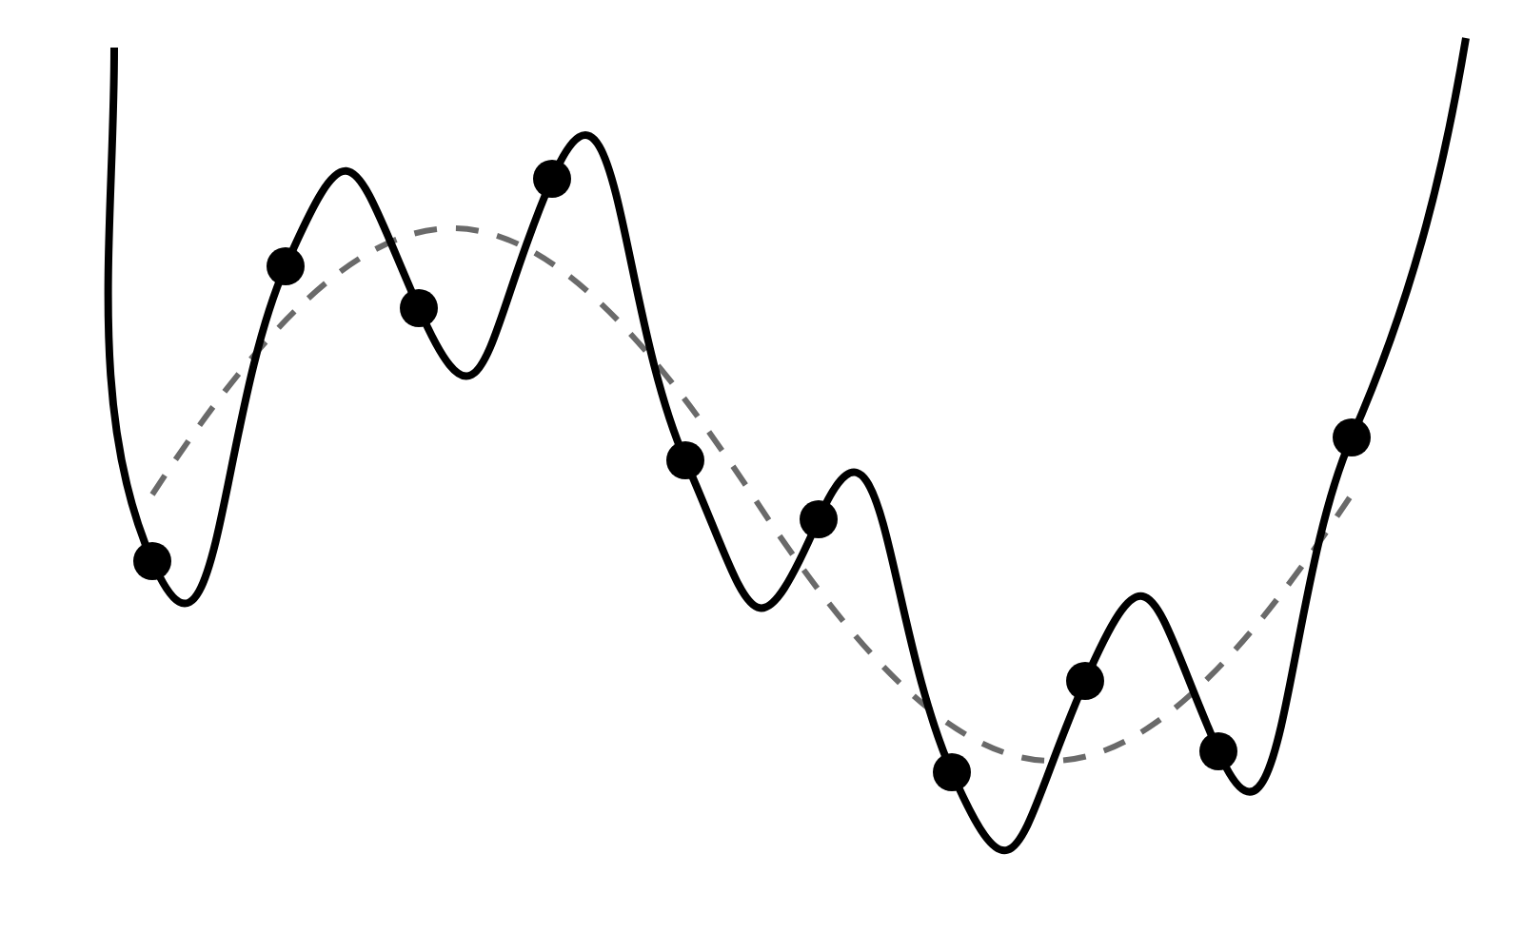
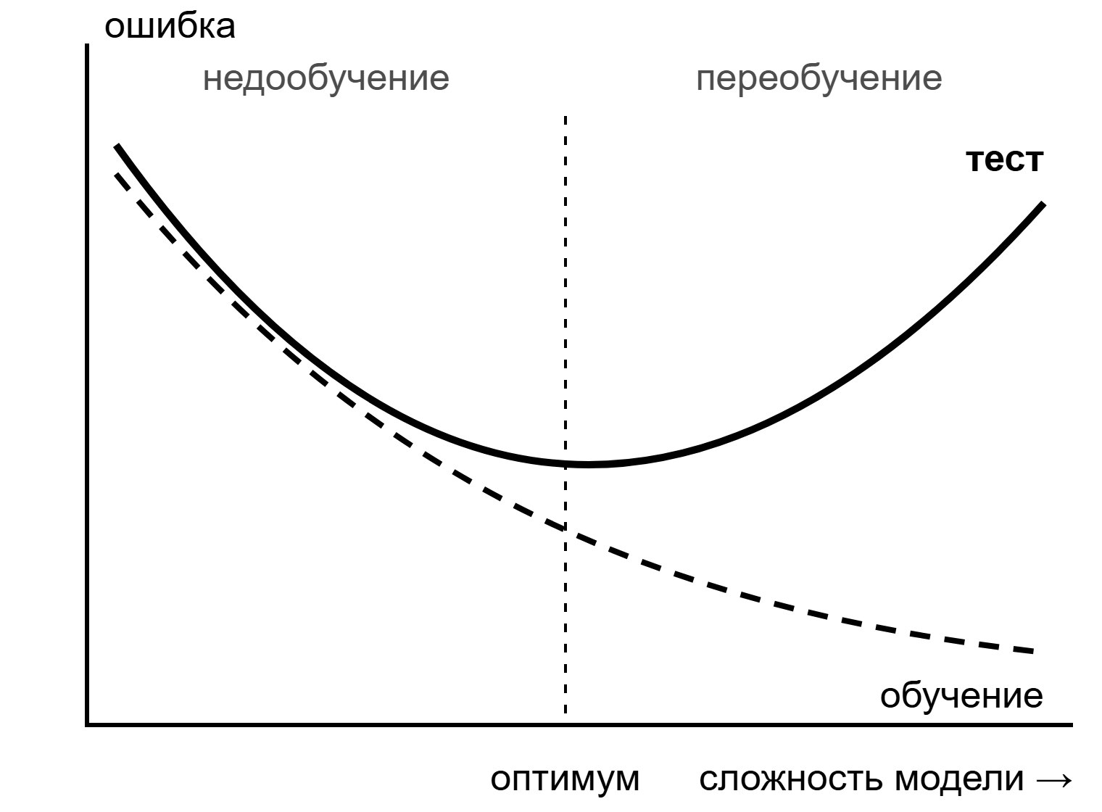
Переобучение
Модель запоминает обучающую выборку вместо закономерности.
Симптом: ошибка на обучении падает, а на новых данных растёт.
1 · ВВЕДЕНИЕ
Полином 9-й степени по 10 точкам проходит через каждую. Пунктир - истинная зависимость.
Notes:
~40 с. Переобучение — модель выучила не закономерность, а конкретную выборку вместе с шумом. На графике: с ростом сложности ошибка на обучении падает всегда, а на тесте — сначала падает, потом растёт. Слева от оптимума — недообучение, справа — переобучение. Вся регуляризация — это способы сдвинуться к оптимуму.

Slide 4
Что такое регуляризация
1 · ВВЕДЕНИЕ
Любое изменение алгоритма обучения, которое уменьшает ошибку на новых данных, а не на обучающей выборке. [1]
Явная: штраф в функционале
Q(w) = L(w) + λ · Ω(w)
L – изначальная функция потерь, Ω - штраф, λ – коэффициент регуляризации.
L1, L2, ElasticNet
Неявная: ограничение модели или обучения
Ограничиваем: как и сколько модель учится.
глубина дерева, ранняя остановка, dropout, бэггинг
Notes:
~40 с. Определение по книге Goodfellow et al.: цель регуляризации — не ошибка на обучении, а ошибка на новых данных. Бывает явная регуляризация — добавляем к функционалу штраф за сложность, λ задаёт его силу. И неявная — ничего не добавляем, а ограничиваем саму модель или процесс обучения. Оба вида встретятся в каждой части.

Slide 5
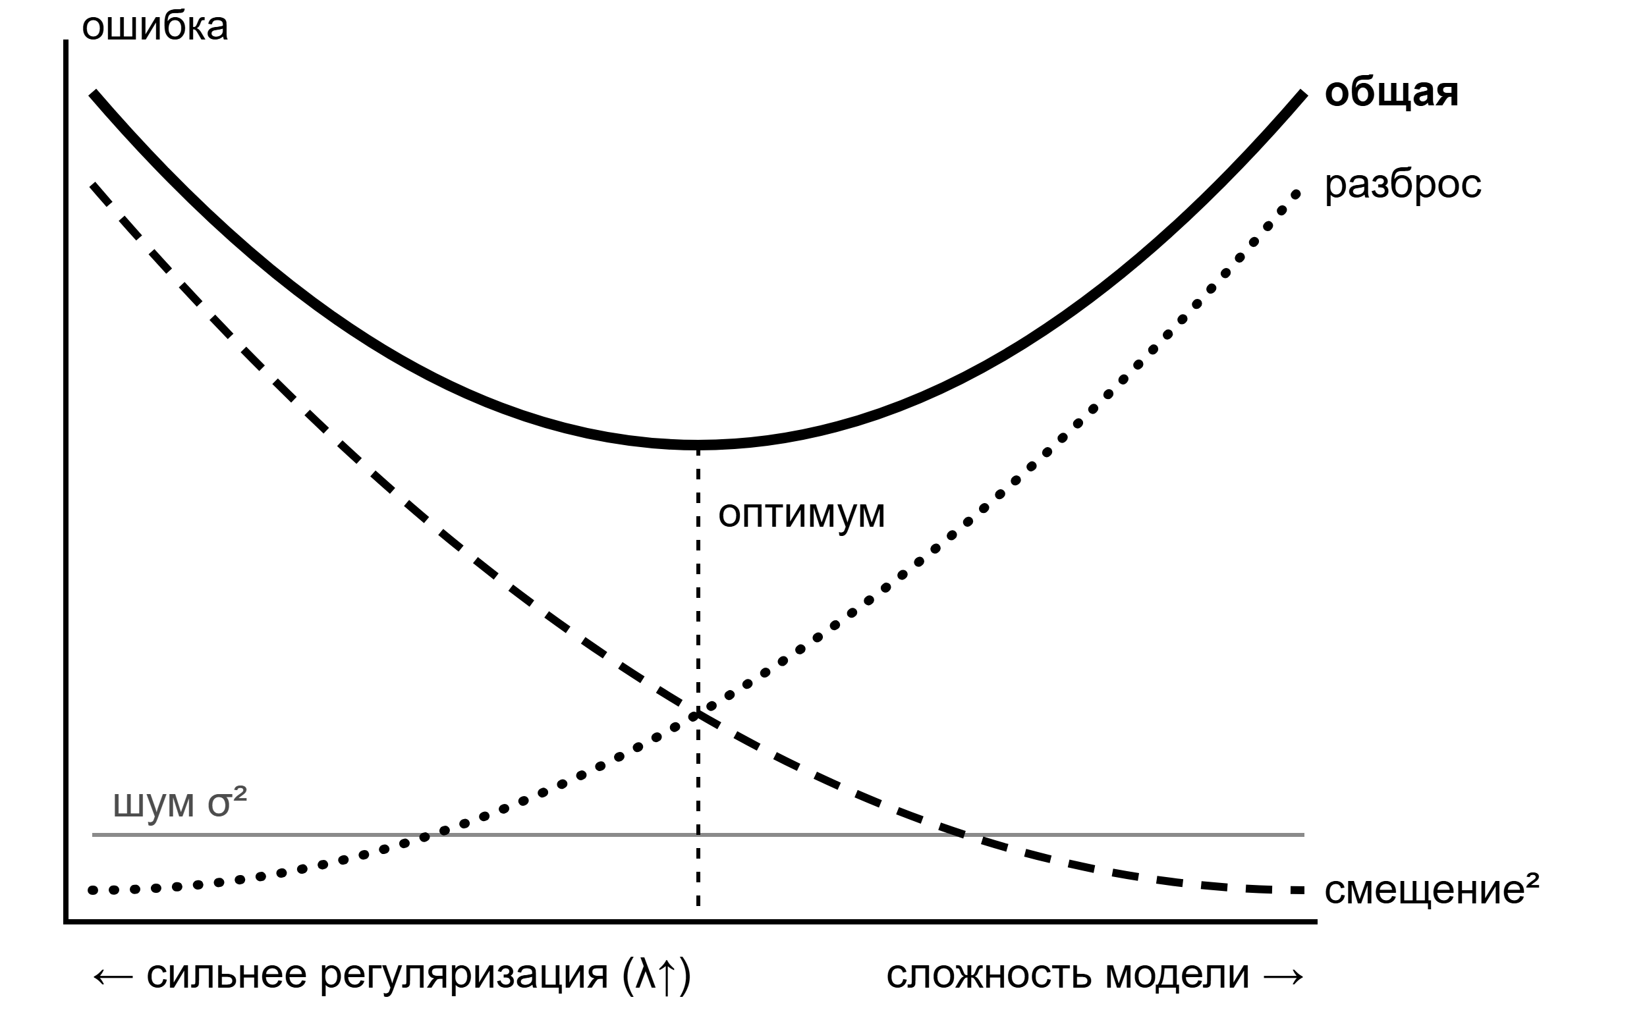
Bias-variance decomposition
1 · ВВЕДЕНИЕ
E[(y − a(x))²] = Bias² + Var + σ²
y = f(x) + ε, шум с дисперсией σ²
Смещение (bias)
Bias = E[a(x)] − f(x)
Насколько модель далека от истины.
Разброс (variance)
Var = E[(a(x) − E[a(x)])²]
Насколько модель меняется от выборки к выборке.
Шум
σ² = Var(ε)
От модели не зависит.
Notes:
~50 с. Для квадратичной ошибки ожидаемая ошибка в точке раскладывается на три слагаемых. Смещение — систематическая ошибка: даже усреднив модели, обученные на разных выборках, мы не попадём в истину. Разброс — чувствительность модели к конкретной обучающей выборке. Шум — то, что убрать нельзя. Простые модели — большое смещение, сложные — большой разброс.

Slide 6
Зачем регуляризовать линейную модель
2 · ЛИНЕЙНЫЕ МОДЕЛИ
Метод наименьших квадратов: w* = (XᵀX)⁻¹ Xᵀy
Q(w) = ‖y − Xw‖² + λ · Ω(w)
Ω(w) — штраф за размер весов, λ — сила штрафа
Коррелирующие признаки
XᵀX почти вырождена, обратная матрица содержит огромные числа.
Веса большие, разных знаков, скачут от выборки к выборке.
Много признаков (p ≳ n)
XᵀX вырождена: решений бесконечно много.
Модель идеально подгоняет обучение вместе с шумом.
Что делает штраф
Не даёт весам расти.
Чуть больше смещения — заметно меньше разброса.
Notes:
~1 мин. Переходим ко второй части — линейные модели. Сначала разберёмся, зачем вообще регуляризовать линейную регрессию: модель же простая, чему тут переобучаться? Оказывается, есть чему. Обычный метод наименьших квадратов даёт веса по первой формуле, и в ней нужно обращать матрицу X-транспонированное на X. Если признаки сильно коррелируют, эта матрица почти вырождена, и обратная к ней содержит огромные числа. Веса получаются большими, с разными знаками и сильно скачут от выборки к выборке: один признак компенсирует другой. Если же признаков много — сравнимо с числом объектов или больше, — матрица вырождена совсем, решений бесконечно много, и модель подгоняет даже шум. Лечим просто: добавляем к функции потерь штраф за размер весов. Омега — это штраф, лямбда — его сила. Платим чуть большим смещением, получаем заметно меньший разброс — ровно то, о чём мы говорили во введении.

Slide 7
L2-регуляризация (Ridge)
2 · ЛИНЕЙНЫЕ МОДЕЛИ
Q(w) = ‖y − Xw‖² + λ · ‖w‖₂²
w* = (XᵀX + λI)⁻¹ Xᵀy
λI делает матрицу обратимой при любом λ > 0 [4]
Что происходит с весами
Сжимаются к нулю, но не равны нулю
Коррелирующие признаки делят вес между собой
Чем больше λ, тем сильнее сжатие
На практике
Признаки масштабируем: штраф зависит от шкалы
Свободный член w₀ не штрафуют
Notes:
~55 с. Первый вариант штрафа — L2, или гребневая регрессия, Ridge. Штрафуем сумму квадратов весов. Хорошая новость: решение по-прежнему записывается в явном виде, просто к матрице X-транспонированное на X добавляется лямбда, умноженная на единичную матрицу. Из-за этого матрица обратима при любом положительном лямбда — вырожденность перестаёт быть проблемой. Что происходит с весами: они сжимаются к нулю, но сами нулями не становятся. Если два признака коррелируют, вес делится между ними примерно поровну, а не раздувается с разными знаками. На практике важны три вещи. Первое: признаки нужно масштабировать, иначе штраф по-разному бьёт по признакам с разной шкалой. Второе: свободный член не штрафуют. Третье: у Ridge есть байесовская трактовка — это оценка при гауссовском априорном распределении весов.

Slide 8
L1-регуляризация (Lasso)
2 · ЛИНЕЙНЫЕ МОДЕЛИ
Q(w) = ‖y − Xw‖² + λ · ‖w‖₁, ‖w‖₁ = Σ |wⱼ|
Σ — по всем признакам, j = 1…p. Lasso — оператор наименьшего абсолютного сжатия и отбора [4]
Что происходит с весами
Часть весов обращается ровно в ноль
Встроенный отбор признаков: модель разреженная и интерпретируемая
Решения в явном виде нет (|w| не дифференцируем в нуле): координатный спуск
Ограничения
Из группы коррелирующих признаков оставляет один — выбор нестабилен
При p > n оставляет не больше n признаков
Notes:
~45 с. Второй вариант — L1, Lasso. Штрафуем сумму модулей весов. Отличие принципиальное: часть весов обращается ровно в ноль. То есть Lasso заодно делает отбор признаков, и итоговая модель получается разреженной и легко интерпретируемой. Цена — аналитического решения нет: модуль не дифференцируем в нуле, поэтому используют, например, координатный спуск. И два ограничения. Если несколько признаков сильно коррелируют, Lasso оставляет один из них, причём довольно произвольно, и этот выбор нестабилен. А когда признаков больше, чем объектов, он может оставить не больше n признаков. Байесовская трактовка здесь — лапласовское априорное распределение: у него острый пик в нуле, отсюда и нули в решении.

Slide 9
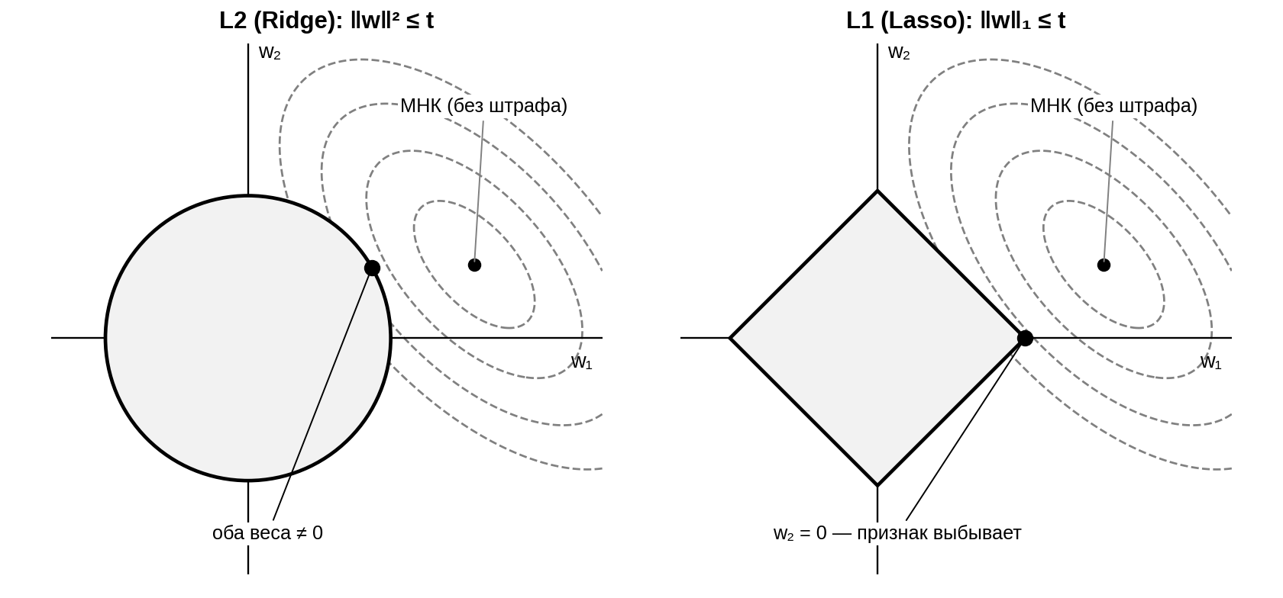
Почему L1 обнуляет веса, а L2 нет
2 · ЛИНЕЙНЫЕ МОДЕЛИ
Задача с ограничением
min ‖y − Xw‖² при ‖w‖ ≤ t
Решение — первое касание эллипса ошибки и области
Углы ромба лежат на осях: касание в углу — нулевой вес
Пунктир — линии уровня ошибки, серая область — допустимые веса, точка — решение.
Notes:
~50 с. Почему L1 обнуляет веса, а L2 — нет? Ответ в геометрии. Задачу со штрафом можно переписать как минимизацию ошибки при ограничении: норма весов не больше t. Пунктирные эллипсы — линии уровня ошибки, в центре — решение без штрафа. Серая область — допустимые веса. Решение — первая точка, в которой эллипс касается области. У L2 область — круг, он гладкий, касание происходит в произвольной точке, и оба веса остаются ненулевыми. У L1 область — ромб, а его углы лежат на осях координат. Эллипс чаще всего касается именно угла, и тогда один из весов равен нулю. В больших размерностях углов и рёбер ещё больше, поэтому Lasso обнуляет много весов сразу.

Slide 10
L1 и L2: сравнение
2 · ЛИНЕЙНЫЕ МОДЕЛИ
 | L2 (Ridge) | L1 (Lasso)
Штраф | λ · Σ wⱼ² (j = 1…p) | λ · Σ |wⱼ| (j = 1…p)
Веса | сжимаются, но не равны нулю | часть весов ровно ноль
Отбор признаков | нет | да, встроенный
Коррелирующие признаки | делят вес между собой | остаётся один, остальные — ноль
Решение | аналитическое и численное | только численное (координатный спуск)
Когда брать | много слабых полезных признаков | мало важных признаков, нужна интерпретация
Notes:
~35 с. Сведём сравнение в таблицу. Штраф: у L2 сумма квадратов, у L1 сумма модулей. Ridge сжимает веса, но не обнуляет; Lasso обнуляет часть. Поэтому отбор признаков есть только у Lasso. С коррелирующими признаками: Ridge делит вес между ними, Lasso оставляет один. Решение у Ridge аналитическое, у Lasso численное. Априорные распределения — гауссовское и лапласовское. Практическое правило: если полезных признаков много и каждый вносит понемногу — берём Ridge; если подозреваем, что важных признаков мало, и нужна интерпретация, — Lasso.

Slide 11
ElasticNet: L1 + L2
2 · ЛИНЕЙНЫЕ МОДЕЛИ
Q(w) = ‖y − Xw‖² + λ · ( ρ‖w‖₁ + (1 − ρ)‖w‖₂² )
ρ ∈ [0, 1] — доля L1: ρ = 1 — Lasso, ρ = 0 — Ridge [4]
Лучшее из двух
От Lasso: обнуляет лишние веса
От Ridge: устойчив к корреляциям — коррелирующие признаки входят вместе (grouping effect)
Не ограничен n признаками при p > n
Гиперпараметры
Два параметра: λ (сила) и ρ (l1_ratio)
Подбор по сетке с кросс-валидацией (ElasticNetCV)
Типичный случай: p ≫ n и группы коррелирующих признаков — гены, слова
Notes:
~45 с. Можно взять лучшее из двух — это ElasticNet. Штраф — комбинация L1 и L2, ро задаёт долю L1: при ро, равном единице, получаем Lasso, при нуле — Ridge. От Lasso модель берёт разреженность, от Ridge — устойчивость к корреляциям: коррелирующие признаки входят в модель или выходят из неё вместе, это называют grouping effect. Заодно снимается ограничение Lasso — не больше n признаков. Цена — два гиперпараметра вместо одного: общая сила лямбда и доля ро. Их подбирают по сетке с кросс-валидацией. Типичный случай применения — признаков намного больше, чем объектов, и они образуют коррелирующие группы: гены, слова в тексте.

Slide 12
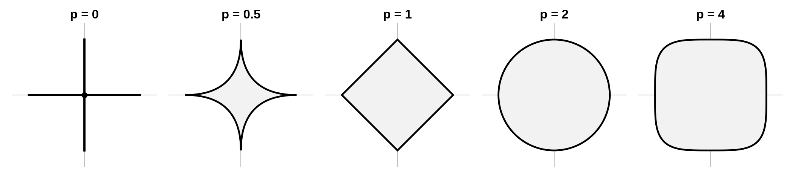
Теория: Lp-штрафы и разреживание
2 · ЛИНЕЙНЫЕ МОДЕЛИ
Ω(w) = Σ |wⱼ|ᵖ, ‖w‖ₚ = (Σ |wⱼ|ᵖ)^(1/p), j = 1…p
p = 0
Число ненулевых весов. Идеальный отбор, но перебор NP-труден.
0 < p < 1
Разреживает сильнее L1, но область невыпуклая: много локальных минимумов.
p = 1
Ближайший к L0 выпуклый штраф: углы на осях и удобная оптимизация.
p > 1
Углов нет — нулей нет. p = 2 — Ridge; p → ∞ давит на наибольший вес.
Notes:
~1 мин 5 с. Теоретическое обобщение: все эти штрафы — частные случаи Lp-штрафа, то есть суммы модулей весов в степени p. На картинках — единичные шары, области «норма не больше единицы» для разных p. При p равном нулю штраф считает число ненулевых весов: это идеальный отбор признаков, но задача перебора NP-трудная. При p между нулём и единицей области вогнутые, с острыми углами: такие штрафы разреживают сильнее L1, но задача невыпуклая, с множеством локальных минимумов. Значение p равно единице — самое близкое к L0, при котором задача ещё выпуклая; именно поэтому Lasso так популярен. При p больше единицы углов нет, и нулей тоже нет: p равное двум — это Ridge, а при p, стремящемся к бесконечности, штраф давит только на самый большой вес. Вывод: чем острее углы на осях, тем сильнее разреживание; чем выпуклее задача, тем проще оптимизация.

Slide 13
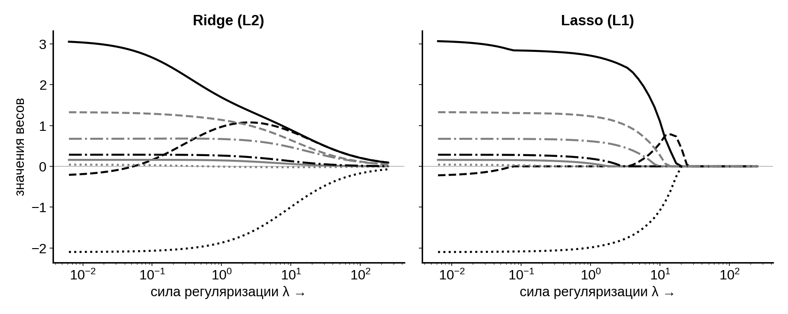
Гиперпараметр λ
2 · ЛИНЕЙНЫЕ МОДЕЛИ
Как выбирать λ
λ → 0: обычный МНК, переобучение
λ → ∞: все веса → 0, недообучение
Подбор: кросс-валидация по логарифмической сетке (RidgeCV, LassoCV)
В sklearn alpha = λ; в SVM и LogisticRegression C = 1/λ
Пути весов при росте λ: Ridge сжимает плавно, Lasso обнуляет веса по одному.
Правило: λ подбираем по валидации, а не по ошибке на обучении — там лучшим всегда будет λ = 0.
Notes:
~1 мин. Теперь про гиперпараметр лямбда. Он отвечает за силу регуляризации и по сути является ручкой bias–variance. Когда лямбда стремится к нулю, получаем обычный МНК: большой разброс, переобучение. Когда лямбда растёт, веса сжимаются, и в пределе все стремятся к нулю: недообучение, большое смещение. На графике — пути весов при росте лямбда. У Ridge они плавно уходят к нулю, у Lasso обнуляются по одному, и видно порядок, в котором признаки выбывают. Подбирают лямбда кросс-валидацией по логарифмической сетке — для этого есть RidgeCV и LassoCV. Обязательно по валидации, а не по ошибке на обучении: на обучении лучшей всегда окажется лямбда, равная нулю. И про названия: в sklearn параметр называется alpha и равен лямбда, а в SVM и логистической регрессии это C, и он обратный: C равно единице, делённой на лямбда.

Slide 14
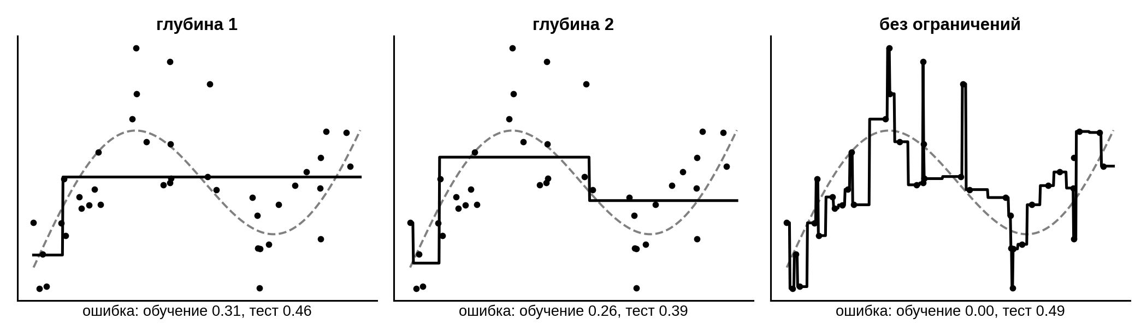
Почему деревья переобучаются
3 · ДЕРЕВЬЯ И АНСАМБЛИ
Точки — обучающая выборка, пунктир — истинная зависимость.
Растёт до чистых листьев
Без ограничений делит выборку, пока ошибка не станет нулём: в пределе лист на объект.
Нестабильно
Малое изменение данных меняет верхние разбиения, а с ними всё дерево: большой разброс.
Мало данных в узлах
Чем глубже, тем меньше объектов в узле: ответ листа определяет шум.
Notes:
~1 мин 5 с. Переходим к третьей части — деревья и ансамбли. Бустинг мы вынесли в отдельную часть. Сначала — почему деревья переобучаются, причём практически всегда. На картинке — дерево регрессии на одних и тех же 40 точках, пунктир — истинная зависимость. Глубина один — недообучение. Глубина два — разумная модель. Без ограничений дерево проходит через каждую точку: ошибка на обучении ноль, а на тесте она выше, чем у неглубокого. Причин три. Первая: у дерева нет встроенного ограничения сложности — оно делит выборку, пока листья не станут чистыми, а в пределе получается один лист на объект. Вторая: деревья нестабильны — небольшое изменение данных меняет верхние разбиения, а с ними и всё дерево, то есть разброс огромный. Третья: чем глубже, тем меньше объектов в узле, и значение в листе определяется несколькими точками, то есть шумом. Поэтому дерево без регуляризации — это почти всегда переобученная модель.

Slide 15
Два способа ограничить дерево
3 · ДЕРЕВЬЯ И АНСАМБЛИ
Ограничиваем рост (pre-pruning)
Останавливаем построение заранее
глубина: max_depth
размер узла: min_samples_split
размер листа: min_samples_leaf
число листьев: max_leaf_nodes
выигрыш от разбиения: min_impurity_decrease
Обрезаем после (post-pruning)
Строим полное дерево и убираем лишнее
Reduced error pruning — по валидационной выборке
Cost-complexity pruning — штраф за число листьев (ccp_alpha)
Pessimistic pruning (C4.5) — оценка ошибки без отдельной выборки
Третий путь — ансамбли: не ограничиваем одно дерево, а усредняем много деревьев (бэггинг, случайный лес).
Notes:
~50 с. Как с этим бороться? Способов много, и их удобно разделить на две группы. Первая — ограничиваем рост: останавливаем построение заранее, пока дерево не разрослось. Варианты: глубина, минимальное число объектов для разбиения, минимальное число объектов в листе, максимальное число листьев и минимальный выигрыш от разбиения. Вторая группа — обрезка: сначала строим полное дерево, а потом убираем лишние ветви. Здесь тоже варианты: reduced error pruning — по отдельной валидационной выборке; cost-complexity pruning — со штрафом за число листьев; и pessimistic pruning из C4.5, которая оценивает ошибку без отдельной выборки. Есть и третий путь, к нему мы перейдём отдельно: не ограничивать одно дерево, а усреднять много деревьев — ансамбли. Идём по порядку.

Slide 16
Ограничение роста дерева
3 · ДЕРЕВЬЯ И АНСАМБЛИ
Параметр | Что ограничивает | Сильнее регуляризация, если значение
max_depth | глубину дерева | меньше
min_samples_split | число объектов в узле для разбиения | больше
min_samples_leaf | число объектов в листе | больше
max_leaf_nodes | общее число листьев | меньше
min_impurity_decrease | минимальный выигрыш от разбиения | больше
max_features | число признаков, из которых ищем разбиение | меньше
Плюс: быстро и дёшево. Минус: близорукость — разбиение без выигрыша может открывать полезные разбиения глубже, а мы уже остановились.
Notes:
~55 с. Первая группа — ограничение роста, она же pre-pruning. Параметры в таблице — это ручки, которые не дают дереву расти. Глубина и число листьев ограничивают общий размер дерева. Минимальное число объектов в узле и в листе гарантируют, что ответ в листе усредняется по достаточному числу точек, а не по двум-трём шумным. Минимальный выигрыш не позволяет делать разбиения, которые почти ничего не улучшают. А ограничение числа признаков при разбиении добавляет случайность. Плюс подхода — он быстрый и дешёвый: лишнее мы просто не строим. Минус — близорукость: разбиение может давать нулевой выигрыш прямо сейчас, но открывать полезные разбиения ниже. Классический пример — XOR: ни один признак по отдельности ничего не даёт, и алгоритм остановится слишком рано. Все эти параметры подбирают кросс-валидацией.

Slide 17
Обрезка дерева (post-pruning)
3 · ДЕРЕВЬЯ И АНСАМБЛИ
Rα(T) = R(T) + α · |T|
R(T) — ошибка на обучении, |T| — число листьев, α ≥ 0 — цена одного листа
Cost-complexity pruning (CART) [4]
Полное дерево T₀ → ряд вложенных поддеревьев T₀ ⊃ T₁ ⊃ … ⊃ корень
На каждом шаге убираем «слабейшее звено»
α выбираем кросс-валидацией (ccp_alpha)
Reduced error pruning
Нужна отдельная валидационная выборка
Идём снизу вверх: поддерево заменяем листом, если ошибка на валидации не растёт сильно
Не близоруко, но надо вырастить полное дерево
Notes:
~55 с. Вторая группа — обрезка, post-pruning. Идея обратная: даём дереву вырасти полностью, а потом убираем ветви, которые себя не оправдывают. Первый вариант — cost-complexity pruning из CART. Это единственное место, где в деревьях появляется явный штраф: к ошибке на обучении добавляем альфа, умноженное на число листьев. По сути та же идея, что L1 и L2 в линейных моделях, только штрафуем не веса, а размер дерева. Алгоритм строит последовательность вложенных поддеревьев, на каждом шаге убирая самое слабое звено, а альфа выбирают кросс-валидацией — в sklearn это ccp_alpha. Второй вариант — reduced error pruning: берём отдельную валидационную выборку и идём снизу вверх, заменяя поддерево листом, если ошибка на валидации не растёт. Обрезка не близорука, но требует сначала вырастить полное дерево, а это дороже.

Slide 18
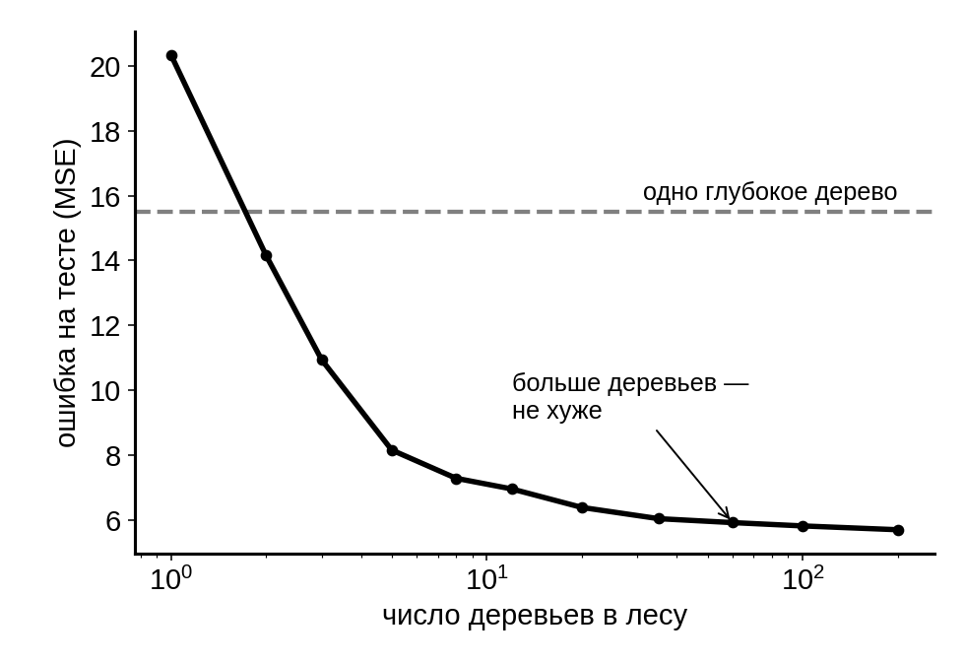
Бэггинг и случайный лес
3 · ДЕРЕВЬЯ И АНСАМБЛИ
Var = ρσ² + (1 − ρ)σ² / B
σ² — разброс одного дерева, ρ — корреляция деревьев, B — число деревьев
Бэггинг
Каждое дерево учится на бутстрэп-выборке, ответы усредняем. Деревья глубокие: малое смещение, а усреднение убирает разброс.
Случайный лес [5]
В каждом узле разбиение ищем среди случайных m признаков. Деревья меньше похожи (ρ ↓) — усреднение работает лучше.
Notes:
~1 мин 10 с. Теперь ансамбли. Идея бэггинга — не ограничивать отдельное дерево, а усреднить много деревьев. Каждое дерево строим на своей бутстрэп-выборке — случайной выборке с возвращением — и усредняем предсказания. Деревья при этом глубокие: у них малое смещение и большой разброс, а усреднение разброс как раз убирает. Формула показывает, насколько: дисперсия среднего B деревьев равна ро сигма в квадрате плюс один минус ро, умноженное на сигма в квадрате и делённое на B. Второе слагаемое уменьшается с ростом B, а первое определяется корреляцией между деревьями. Поэтому в случайном лесе, Breiman, 2001, при каждом разбиении лучший признак выбирают не из всех, а из случайного подмножества. Деревья становятся менее похожи, ро падает, и усреднение работает лучше. На графике — ошибка случайного леса на тесте в зависимости от числа деревьев, данные синтетические. Уже с двух-трёх деревьев лес лучше одного глубокого дерева, а дальше ошибка выходит на плато и не растёт.

Slide 19
Случайный лес: ручки регуляризации
3 · ДЕРЕВЬЯ И АНСАМБЛИ
Параметр | Эффект | Сильнее регуляризация, если
n_estimators | больше деревьев — меньше разброса, переобучения нет | значение больше (до плато)
max_features | деревья меньше похожи друг на друга | значение меньше
max_samples | размер бутстрэп-выборки для каждого дерева | значение меньше
max_depth, min_samples_leaf | ограничения отдельных деревьев | глубина меньше, лист больше
ExtraTrees | случайные пороги разбиений вместо лучших | берём вместо RandomForest
Примечание: лес защищён не полностью — при сильном шуме полностью выросшие деревья его запоминают, тогда помогает min_samples_leaf.
Notes:
~1 мин 10 с. Как регуляризуется сам случайный лес. Главное: число деревьев — единственный параметр, который не приводит к переобучению. Больше деревьев никогда не вредит, просто после плато ничего не даёт. Остальные параметры — настоящие ручки регуляризации. max_features: чем меньше признаков смотрим в узле, тем менее похожи деревья и тем сильнее регуляризация. max_samples — размер бутстрэп-выборки для каждого дерева: чем меньше, тем больше случайности. Ограничения отдельных деревьев — глубина и минимум объектов в листе — те же, что в предыдущем разделе; чаще всего деревья в лесу всё же оставляют глубокими. И ExtraTrees — вариант, где пороги разбиений выбираются случайно, а не оптимально: ещё больше случайности и ещё меньше разброс. Важная оговорка: лес защищён не полностью. При сильном шуме полностью выросшие деревья запоминают его, и тогда помогает min_samples_leaf. И бонус: OOB-оценка — каждое дерево не видело часть объектов, на них можно посчитать ошибку, то есть получить валидацию без отдельной выборки. Дальше — бустинг, там регуляризация устроена иначе.

Slide 20
Почему бустинг переобучается
4 · БУСТИНГ
a(x) ← a(x) + η · b(x)
Каждое новое дерево b обучается на ошибках текущей модели.
Случайный лес
Деревья строятся независимо и усредняются. Больше деревьев — не вредно.
Бустинг
Деревья исправляют ошибки предыдущих. Много итераций- модель начинает подгоняться под шум.
Регуляризуем процесс: шаг, число деревьев, размер деревьев и значения в листьях.
Notes:
~45 с. Бустинг строит деревья последовательно: каждое следующее учится на антиградиенте, то есть на ошибках текущего ансамбля. В случайном лесе усреднение независимых деревьев снижает разброс, и лишние деревья не вредят. Бустинг же снижает смещение — и если вовремя не остановиться, начинает подгоняться под шум. Отсюда пять рычагов регуляризации, по ним и пойдём.

Slide 21
Темп обучения и ранняя остановка
4 · БУСТИНГ
Темп обучения (shrinkage)
a(x) ← a(x) + η · b(x), 0 < η ≤ 1
Каждое дерево вносит только часть своей поправки
Меньшей гиперпараметр требует больше деревьев, но качество на тесте выше [2]
Ранняя остановка
Число деревьев – главный показатель сложности бустинга.
Следим за метрикой на тесте: нет улучшений – останавливаем обучение.
Оставляем модель с лучшей метрикой
Применение: фиксируем маленький η, а число деревьев подбирает ранняя остановка.
Notes:
~40 с. Темп обучения η: каждое дерево добавляет только часть своего ответа. Фридман показал, что маленький шаг даёт лучшее качество ценой большего числа деревьев. Число деревьев — главный параметр сложности, его удобно подбирать ранней остановкой по валидации. На практике: η порядка 0.05 и много деревьев с early stopping.

Slide 22
Случайность и простые деревья
4 · БУСТИНГ
Стохастический бустинг [3]
subsample — каждое дерево учится на случайной доле объектов
colsample — случайная доля признаков
Похож бэггинг внутри бустинга
Ограничения на сами деревья
max_depth — неглубокие деревья
num_leaves — предел числа листьев
min_data_in_leaf — предел числа данных в листе.
CatBoost: симметричные деревья
Notes:
~35 с. Стохастический бустинг: каждое дерево учится на случайной подвыборке объектов и/или признаков — это бэггинг внутри бустинга, деревья становятся менее скоррелированными. Плюс ограничения на сами деревья — те же, что в части 3: глубина, число листьев, минимум данных в листе. В CatBoost деревья симметричные — одно условие на весь уровень, это само по себе сильная регуляризация.

Slide 23
Явный штраф: XGBoost
4 · БУСТИНГ
Obj = Σ ℓ(y, ŷ) + Σ Ω(f) Ω(f) = γ · T + ½ · λ · Σ w² + α · Σ |w|
Первая сумма — по объектам, вторая — по деревьям; T — число листьев, w — значения в листьях
λ и α — штраф на значения листьев
w* = −G / (H + λ)
G, H — суммы производных потерь в листе. λ тянет ответы к нулю. α зануляет слабые листья.
γ — цена каждого нового листа
Gain = ½ · [S(L) + S(R) − S(L∪R)] − γ
S = G² / (H + λ). Разбиение делается, только если Gain > 0.
Notes:
~50 с. В XGBoost штраф прямо в функционале: γ за каждый лист, L2 (λ) и L1 (α) на значения в листьях. Из разложения потерь до второго порядка получаем оптимальное значение листа −G/(H+λ): λ в знаменателе стягивает его к нулю — это та же гребневая регрессия из части 2. В формуле прироста γ вычитается: если разбиение даёт выигрыш меньше γ, его не делают — встроенная обрезка дерева. G и H — суммы первых и вторых производных функции потерь по объектам листа.

Slide 24
Нейросети: почему и чем лечить
5 · НЕЙРОСЕТИ
Параметров часто больше, чем объектов: сеть может просто запомнить выборку — даже со случайными метками.
Штраф на веса
L2 / weight decay, L1
Шум в обучении
dropout, аугментация, label smoothing
Контроль обучения
ранняя остановка
Неявная
BatchNorm, малый батч, архитектура, предобучение
Notes:
~30 с. В нейросетях параметров часто больше, чем объектов, и, как мы видели на примере Zhang et al., сеть может просто запомнить данные. Методов много, сгруппируем их: штрафы на веса, шум во время обучения, контроль обучения и неявная регуляризация. Дальше коротко по каждой группе.

Slide 25
L2-регуляризация и weight decay
5 · НЕЙРОСЕТИ
Q(w) = L(w) + (λ/2) · ‖w‖²
w ← w − η · (∇L(w) + λw) = (1 − ηλ) · w − η · ∇L(w)
На каждом шаге веса умножаются на (1 − ηλ) < 1 и «затухают» — отсюда название weight decay
Нюанс с Adam
В Adam L2-штраф проходит через ту же адаптивную нормировку, что и градиент, и слабее действует на веса с большими градиентами. AdamW вычитает затухание отдельно
На практике
Штрафуют веса, но обычно не смещения и не параметры нормализаций. L1 в сетях редок.
Notes:
~45 с. L2 в сетях — то же, что в гребневой регрессии. Если расписать шаг градиентного спуска, веса на каждом шаге умножаются на число меньше единицы — отсюда название weight decay. Для обычного SGD L2 и weight decay совпадают. Для Adam — нет: градиент штрафа делится на адаптивный знаменатель. Поэтому в AdamW затухание применяют отдельно от градиента; сейчас это стандарт, например, для трансформеров.

Slide 26
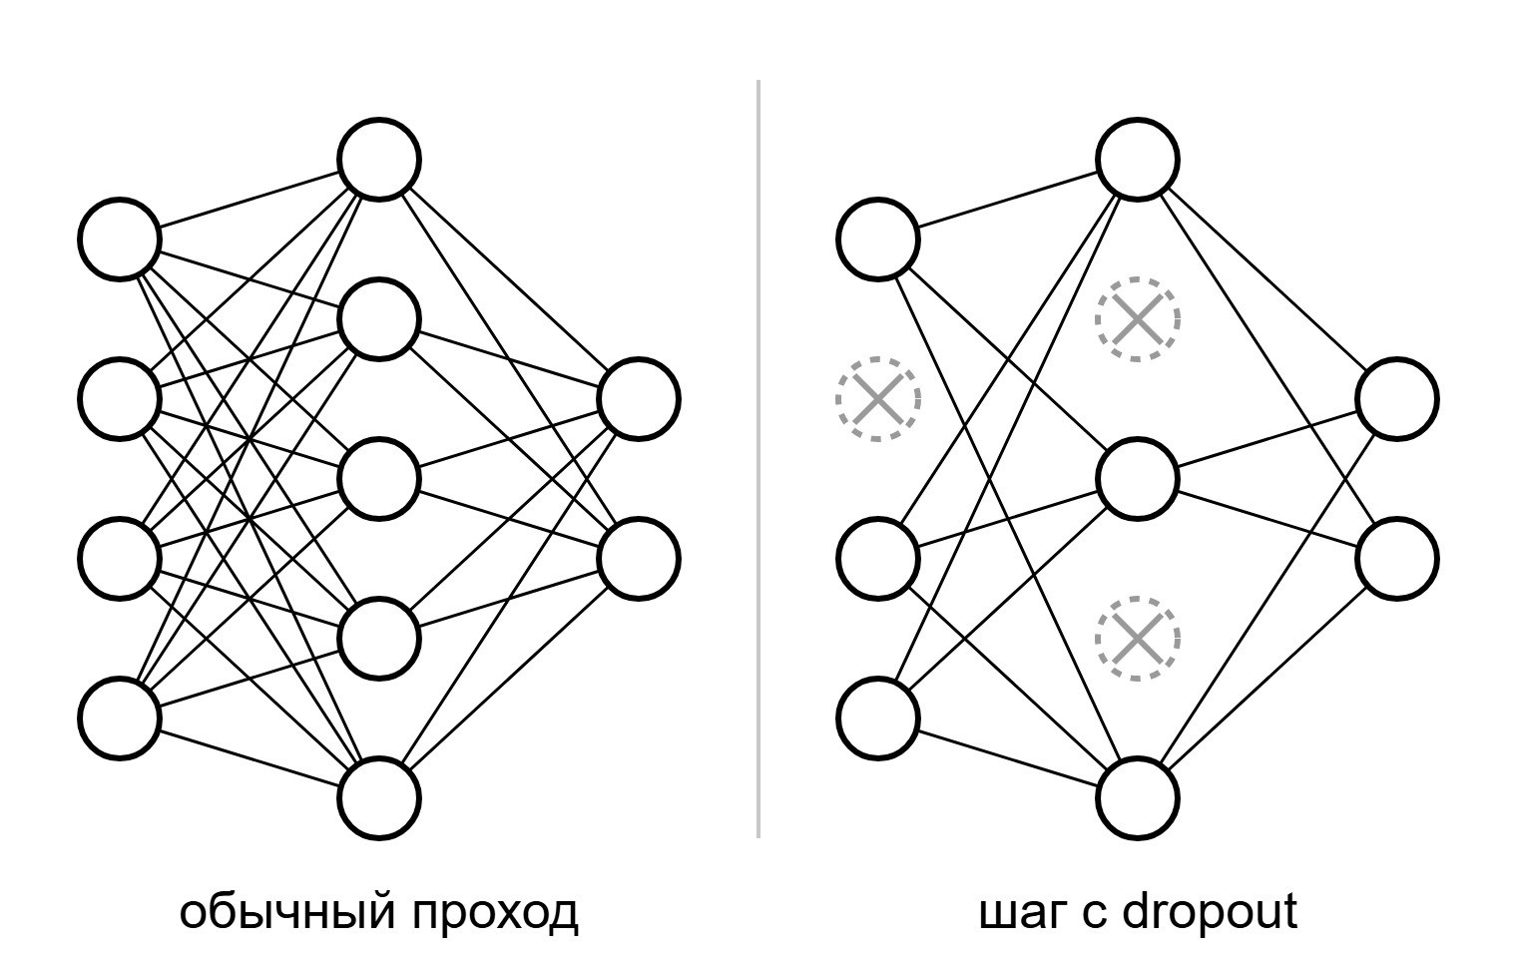
Dropout
5 · НЕЙРОСЕТИ
На каждом шаге обучения каждый нейрон слоя обнуляется с вероятностью p.
Остальные выходы умножаются на 1/(1 − p), поэтому на инференсе dropout просто выключают (в PyTorch — model.eval()).
Нейроны не могут полагаться на конкретных соседей; по сути, обучается ансамбль из 2ⁿ подсетей с общими весами.
Обычно p = 0.1–0.5
Notes:
~45 с. Dropout — самый известный приём. На каждом шаге случайно выключаем часть нейронов. Чтобы масштаб активаций не менялся, выжившие умножаем на 1/(1−p), а на инференсе dropout выключаем. Интерпретация: нейроны не могут «сговориться» и рассчитывать на конкретных соседей, и фактически мы обучаем огромный ансамбль подсетей с общими весами. Похожая идея есть в бустинге — DART: на итерации случайно выкидывают часть уже построенных деревьев.

Slide 27
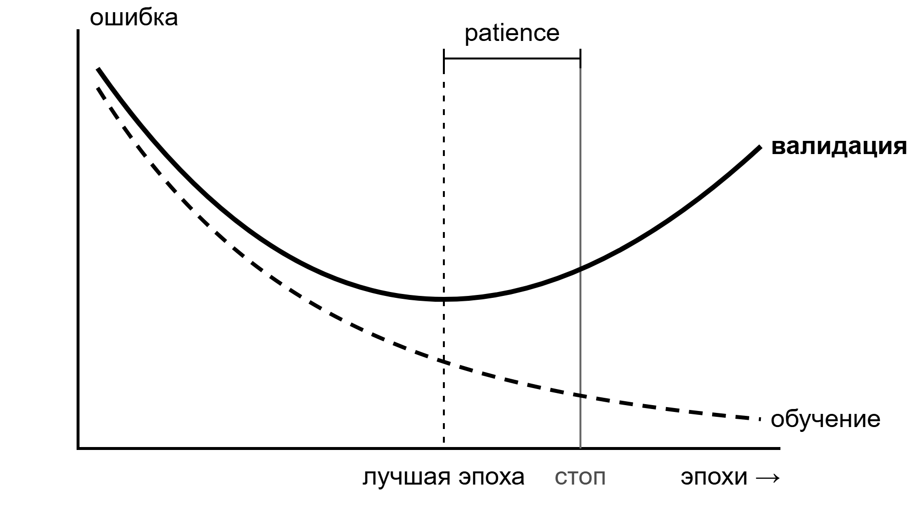
Ранняя остановка
5 · НЕЙРОСЕТИ
Каждую эпоху считаем loss на валидации.
Нет улучшения patience эпох подряд — останавливаемся и возвращаем веса лучшей эпохи.
Тот же приём, что early_stopping_rounds в бустинге.
Notes:
~30 с. Ранняя остановка — то же, что в бустинге: следим за валидацией и останавливаемся, когда она перестала улучшаться, с запасом в patience эпох, после чего откатываемся к лучшим весам. Интересный факт из книги Goodfellow et al. (гл. 7.8): для линейной модели с квадратичной потерей ранняя остановка приближённо эквивалентна L2 — число шагов играет роль обратной λ.

Slide 28
Шум и данные
5 · НЕЙРОСЕТИ
Аугментация
Новые объекты из старых через преобразования, не меняющие ответ: сдвиги, отражения, кропы, цвет, mixup, cutmix. Текст — перефразирование; звук — SpecAugment.
Для изображений — часто самый сильный регуляризатор.
Шум во входах
Добавляем гауссов шум к входам (или весам) при обучении. При малом шуме это схоже с L2.
Label smoothing
y = (1 − ε) · onehot + ε / K
Модель не тянет логиты в бесконечность и меньше переуверена. Обычно ε = 0.1.
Notes:
~45 с. Вторая группа — шум. Аугментация: расширяем выборку преобразованиями, которые не меняют ответ; для картинок это обычно самый сильный регуляризатор. Шум во входах: Бишоп показал, что при малом шуме это эквивалентно регуляризации Тихонова. Label smoothing: вместо жёсткой единицы целевое распределение немного размазано по K классам — модель меньше переуверена.

Slide 29
Демонстрация кода
ДЕМОНСТРАЦИЯ
Notes:
Время на демонстрацию: [__] мин. Идеи, что показать по материалу доклада: рост ошибки на тесте у полинома высокой степени и как её снижает Ridge; кривую валидации бустинга и срабатывание early stopping; обучение небольшой сети с dropout и без.

Slide 30
Одна идея — разные инструменты
ИТОГ
Модели | Чем регуляризуем
Линейные | L1, L2, ElasticNet — штраф на веса
Деревья | ограничение роста (глубина, min_samples_leaf) и обрезка
Случайный лес | бэггинг и случайные подмножества признаков
Бустинг | η + ранняя остановка, подвыборки, неглубокие деревья, λ и γ
Нейросети | weight decay, dropout, аугментация, ранняя остановка
Немного больше смещения в обмен на заметно меньший разброс. Силу регуляризации подбираем на валидации.
Notes:
~30 с. Сводка всех пяти частей. Во всех моделях одна и та же идея — пожертвовать немного смещением ради заметного снижения разброса, а силу регуляризации подбирать по валидации.

Slide 31
Источники
ИТОГ
1. Goodfellow I., Bengio Y., Courville A. Deep Learning. MIT Press, 2016.
2. Friedman J. H. Greedy function approximation: a gradient boosting machine. Annals of Statistics, 2001.
3. Friedman J. H. Stochastic gradient boosting. Computational Statistics & Data Analysis, 2002.
4. Hastie T., Tibshirani R., Friedman J. The Elements of Statistical Learning. Springer, 2009.
5. Breiman L. Random forests. Machine Learning, 2001.
Notes:
~5 с. Список источников — на слайде, зачитывать не нужно.

Slide 32
Спасибо!
Вопросы?
Notes:
Ответы на вопросы.

Slide 33
SVM: L2 внутри метода
2 · ЛИНЕЙНЫЕ МОДЕЛИ
min ½‖w‖² + C · Σ max(0, 1 − yᵢ(wᵀxᵢ + b))
½‖w‖² — L2-штраф, сумма — по объектам, i = 1…n; C = 1/λ [4]
L2 = максимальный зазор
Ширина полосы между классами равна 2 / ‖w‖
Меньше ‖w‖ — шире полоса — проще граница
Hinge штрафует только объекты в полосе и за ней
Параметр C
C велико: штраф слабый, зазор узкий, мало ошибок на обучении
C мало: штраф сильный, зазор широкий, часть ошибок допускаем
L1-SVM даёт разреженные веса, но основной вариант — на L2
Notes:
~1 мин. В завершение части — SVM. Это пример метода, в котором L2-регуляризация зашита в саму постановку задачи. Минимизируем половину квадрата нормы весов плюс C, умноженное на сумму hinge-потерь. Первое слагаемое — ровно L2-штраф. Но в SVM у него есть геометрический смысл: ширина полосы между классами равна двум, делённым на норму w. Минимизировать норму — значит максимизировать зазор, то есть выбирать как можно более простую границу. Hinge-потери штрафуют только объекты внутри полосы и по ту сторону границы; объекты за пределами полосы на решение не влияют. Параметр C — обратная сила регуляризации: большое C — штраф слабый, зазор узкий, на обучении почти нет ошибок; малое C — штраф сильный, зазор широкий, часть ошибок мы допускаем. Есть и вариант с L1-штрафом, он даёт разреженные веса, но основной вариант — на L2.

Slide 34
Шпаргалка по библиотекам
4 · БУСТИНГ
Механизм | XGBoost | LightGBM | CatBoost
Темп обучения | eta | learning_rate | learning_rate
Ранняя остановка | early_stopping_rounds | early_stopping_round | early_stopping_rounds
Размер дерева | max_depth | num_leaves, max_depth | depth
Мин. данных в листе | min_child_weight | min_data_in_leaf | min_data_in_leaf ¹
L1 / L2 на листья | alpha / lambda | lambda_l1 / lambda_l2 | — / l2_leaf_reg
Мин. прирост от разбиения | gamma | min_gain_to_split | —
Подвыборка объектов | subsample | bagging_fraction | subsample
Подвыборка признаков | colsample_bytree | feature_fraction | rsm
Dropout деревьев (DART) | booster = dart | boosting = dart | —
Notes:
Резервный слайд — показать при вопросах. Шпаргалка: как одни и те же механизмы называются в трёх библиотеках — не нужно зачитывать. Отдельно отмечу DART — dropout для деревьев: на каждой итерации часть уже построенных деревьев случайно «выключается» при подсчёте поправки. Это мостик к нейросетям. В LightGBM подвыборка строк работает только при bagging_freq > 0.

Slide 35
Неявная регуляризация
5 · НЕЙРОСЕТИ
Batch Normalization
Придумана для стабильного обучения, но статистики мини-батча добавляют шум — лёгкий регуляризующий эффект.
SGD и маленький батч
Шум стохастического градиента уводит в «плоские» минимумы, которые лучше обобщаются.
Архитектура
Свёртки и общие веса встраивают знание о данных и уменьшают число свободных параметров.
Предобучение
Старт с весов, обученных на большой выборке; на малых данных дообучаем, иногда замораживая слои.
Notes:
Резервный слайд — показать при вопросах. Наконец, то, что регуляризует, хотя придумано не для этого. BatchNorm — шум от статистик батча. Маленький батч в SGD — шумный градиент и более плоские минимумы. Архитектура — свёртки с общими весами вместо полносвязных слоёв. И предобучение: стартуем с хороших весов, а не с нуля.

